Slide 1
Kubernetes - Odalim
PEPI2G– 24 mai 2024
Nicolas GUINET

Slide 2
Odalim
https://odalim.inrae.fr
E-Plateforme de données centrée sur les produits alimentaires.

Slide 3
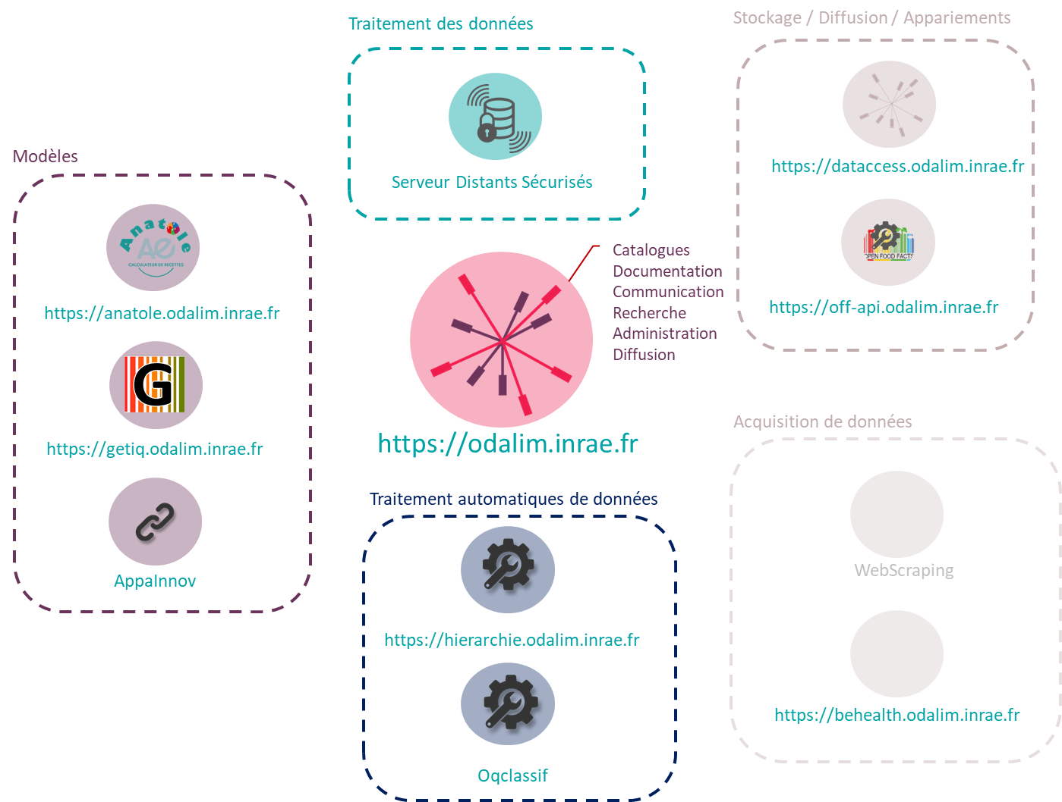
Services
Publics (x10)
Privés (x20)
Internes
Monitoring / Traçabilité
Proxy, app d’archivage, runners, …
Projets de recherche spécifique
Masques de saisies, Préproductions,

Slide 4
Problématiques Odalim
Historiquement
Grand nombre d’applications hétérogènes
Sources diverses (Projet de recherche, développement interne, en partenariat)
Technologies (R, PHP, .Net, Java, C …) ;
Types (Web, scripts en routine, model, BDD, application packagé externes, dev internes…) ;
Environnements (Production, préproduction, recette, dev, …) ;
Infrastructure Hétérogène
  Administration système & applicative lourde & ad-hoc ;
  Monitoring, Traçabilité applicatif et système difficile à mettre en place ;
  Cloisonnement applicatif compliqué ;
  Petite équipe qui se repose sur du personnel temporaire.

Slide 5

Pourquoi Kubernetes ?
Conteneurisation
Docker
  En 2017 découverte et prise en main de Docker ;
  Séduit au départ pour les développements ;
  Réponds au problème de l’hétérogénéité des technologies;
VMs Conteneurs
Orchestration : Swarm / Kubernetes ?
Ce que nous voulions
  Infrastructure scalable facilement ;
  Infrastructure résistante à la panne ;
  Temps de remise en service de 10 minutes ;
  Monitorable de manière centralisé ;
  Pas de coupure de service lors de mise à jour ;
  Intégration continue, DevOps
  Hébergé à INRAE pour des questions de sécurité et souveraineté ;
  Contraint par les services DSI à notre disposition (VM et Stockage) ;
Choix de kubernetes poussé par le prestataire
  Moins de fonctionnalité dans Swarm (à l’époque) ;
  Maitrise de la technologie par le prestataire ;
En production depuis 2018

Slide 6


Utilisation de Kubernetes
Maintenance / Communication
Infrastructure
Développement
Sécurité
Monitoring / Traçabilité

Slide 7
Maintenance / Communication
Homogénéisation de l’infrastructure
Configuration
  12 serveurs Debian ISO (sauf espace disque, RAM, CPU)
  Gestion via Ansible :
    Kubernetes (Kubspray)
    Services de base du cluster (odalim.inrae.fr, monitoring, runner)
  Environnement de dev de l’infrastructure (Vagrant)
  Réseau : Calico (un ensemble fini de ports à ouvrir pour la communication)
Interactions avec le cluster
  Ansible : Déploiement de base & Maintenance;
  Runner Gitlab : Déploiement des applicatifs métiers;
  Kubectl (Nœud kubemaster) : Opération de maintenance spécifique.

Slide 8








Infrastructure
kubernetes
Composition
11 nœuds (10 VM – 1 Physique) / 1 forge / Stockages DSI & BDD DSI
Production / Préproduction / Dev Test Déploiement / Monitoring / Ingress.
Cluster Kubernetes ODALIM
Forge ODALIM
INGRESS
ORCHESTRATEUR
Registry
Repository
Ingress IDF
master
Ingress TLS
ODALIM
CI-CD / Test / Job
Monitoring
x4 production
dev
Gitlab
monitoring
X2 préproduction
forge
Stockage DSI INRAE
BDD DSI INRAE
Stockage
Capacitif S3 – non Nextcloud
Postgresql
stockage.inra.fr (admin) [x1]
Prod & préprod
Odalim : production et préproduction
Fichiers non critiques
(assets / images ) [x2] – prod et préprod
applicatives

Slide 9
Développement
Devops
GitLab
projets, GIT, CI
Kubernetes
Runner, déploiement
Développement et déploiement de Service
  Centralisation : Du développement, des pipelines et du déploiement (tout sur GitLab) au sein des projet ;
  Cloisonnement : Développement, pipelines et déploiement (suivant la criticité du service et le statut des développeurs : interne / CDD / externe)
  Simplicité de déploiement : en production, préproduction ou review.
  Travail simplifié pour Odalim :
    Template de Pipeline GitLab (Build à la prod, ou du build à la review)
    Template de Manifest kubernetes : yaml annoté (+) ou chart helm (-)

Slide 10

Sécurité
Cloisonnement applicatif :
  NetworkPolicies (Gestion fine des flux réseaux)
  Namespaces
  Pods (Conteneurisation)
  Roles (Cloisonnement des gestionnaires d’applications - peu utilisé);
Template de déploiement pour assurer l’accréditation (application web & web services).
  CAS Odalim déployé automatiquement pour chaque applications/services ;
  Utilise Odalim.inrae.fr comme serveur d’autorité ;
  Web service pour Windows ;
template
Utilisateurs
Services
odalim.inrae.fr

Slide 11
Monitoring & Traçabilité
Centralisation
Kubernetes
Déploiement des sondes
ElasticSearch
Stockage des métriques
Kibana
Visualisation / Alerting
Un seul déploiement pour tout le cluster de :
  HeartBeat : Uptime des nœuds, des services (et des endpoints)
  FileBeat : Récupération des logs des pods et des noeuds;
  MetricBeat : Récupération des métriques en temps réel des nœuds et des pods
Génération d’alertes avec les métriques remontées.
Utilisation des Dashbords

Slide 12
Conclusion
Plus-values
Points d’attention

Slide 13
Plus-values
Nous avons ce que nous voulons
  Infrastructure scalable facilement ;
  Application web avec 20K utilisateurs
  Infrastructure résistante à la panne ;
  Pas de panne critique en 6 ans.
  Temps de remise en service de 10 minutes ;
  Pas de problème de redémarrage sur les arrêts fréquent du DC;
  Monitorable de manière centralisé ;
  A fait ses preuves pendant la cyber-attaque (log) / Permet de d’être plus réactif ;
  Pas de coupure de service lors de mise à jour ;
  RollingUpdate;
  Intégration continue, DevOps
  Utilisé depuis 2018 ;
  Hébergé à INRAE pour des questions de sécurité et souveraineté ;
  Ok
  Contraint par les services DSI à notre disposition (VM et Stockage) ;
  Ok

Slide 14
Point d’attention
  Stockage : Pas de solution DSI pour un stockage NFS accessible simultanément entre DC TLS et DC IDF.
  Mise à jour : Deux à trois nouvelles versions de Kubernetes peuvent sortir par années.
  Les phases de maintenance sont critiques, car peuvent paralyser toute l’infrastructure (ex: ne pas oublier de renouveler les certificats de l’API kub …)
  La maintenance demande de l’expertise : accompagnement nécessaire.
  Coût de maintenance l’infrastructure : On ne pourrait pas maintenir l’infrastructure si les services DSI était payant du point de vu des unités.

Slide 15
Merci

